Slide 1


Algoritmo de Boruvka
Matemática Industrial
Docente: Thiago Jabur Bittar
Discentes: José Salviano
Lázaro Antônio
Jorge Alencar
Ludimilla Nakanami
Tatiane Nunes
Edson Amado
“A poesia de tão perfeita, é pura como a matemática.
A matemática de tão simples, é deslumbrante como a poesia.
Deus, um poeta, escrevia suas equações em versos. Era matemático."
-- Albert Einstein

Slide 2
Otakar Boruvka;
Nasceu no dia 10 de maio no ano de 1899,em Uherský Ostroh( República Checa);
Freqüentou o Ginásio em Uherske Hradiste em 1910;
Freqüentou a escola militar em Hranice na Morávia do Norte;
Freqüentou a escola militar em Mödling na pitoresca Brühl Valley, a sudoeste de Viena;
Voltou para o Ginásio em Uherske Hradiste;

Slide 3
Universidade Técnica Checa, em Brno, onde estudou de 1918-1922;
Em 1920 Boruvka tornou-se assistente no Instituto de Física;

Slide 4
Para muitas pessoas Boruvka é mais conhecido por sua solução do problema Minimal Spanning Tree (árvore geradora mínima), que publicou em 1926, em dois artigos “Sobre um determinado problema mínimo” -“On a certain minimal problem” - (República Checa) e “Contribuição para a solução de um problema de construção econômica de redes elétricas” –“Contribution to the solution of a problem of economical construction of electrical networks”- (Tcheca).

Slide 5
Existem n pontos no plano, cujas distâncias mútuas são diferentes. O problema é se juntar a eles com uma rede de tal forma que:
1. quaisquer dois pontos sejam unidos uns aos outros, quer diretamente quer através de alguns outros pontos;
2. o comprimento total da rede será mínimo.
Em termos teóricos este grafo moderno pode ser definido como: Dado um grafo não direcionado, com pesos atribuídos às suas arestas, encontrar uma árvore geradora de peso mínimo.

Slide 6
“O problema da Árvore Geradora Mínima é a base de Otimização Combinatória e em certo sentido o seu berço. O problema é importante tanto em suas aplicações práticas e quanto nas teóricas. Além disso, a evolução recente coloca o trabalho pioneiro de Boruvka em um novo contexto e muito contemporâneo. Pode-se mesmo dizer que, de muitos algoritmos disponíveis Minimal Spanning Tree, o algoritmo Boruvka é atualmente a base dos algoritmos mais rápidos conhecidos.” ( J Nesetril, E Milkova and H Nesetrilova, Otakar Boruvka on minimum spanning tree problem : Translation of both the 1926 papers, comments, history, Discrete Math. 233 (2001), 3-36.)

Slide 7
Jindrich Saxel
“O problema da Árvore Geradora Mínima é a base de Otimização Combinatória e em certo sentido o seu berço. O problema é importante tanto em suas aplicações práticas e quanto nas teóricas. Além disso, a evolução recente coloca o trabalho pioneiro de Boruvka em um novo contexto e muito contemporâneo. Pode-se mesmo dizer que, de muitos algoritmos disponíveis Minimal Spanning Tree, o algoritmo Boruvka é atualmente a base dos algoritmos mais rápidos conhecidos.”
Cech
Carreira

Slide 8
1946 - Professor ordinário na Universidade de Masaryk
Citação:
Muito em breve eu reconheci que era um problema extremamente difícil de longa duração que eu não poderia dominar com minhas próprias forças, em um futuro próximo. O principal problema e dificuldade era o fato de que aqui absolutamente não ocorreram questões novas que não tivessem modelos, conceitos básicos não eram conhecidos, para não mencionar os métodos que permitam algum estudo sistemático, etc. E é por isso que eu vim com a idéia de que a solução desse problema só foi possível, da seguinte forma, que no primeiro período dever-se-ia adquirir alguma experiência em casos mais simples, e apenas no segundo período, com base nos conceitos introduzidos e experiências adquiridas, ir-se-ia para a prorrogação desses resultados para o caso mais geral. E eu fiz isso dessa forma.
Honrarias
Eleição para a Academia de Ciências da República Checa
Membro correspondente em 1953, membro ordinário 1965 e doutor 1969.
Professor Otakar Boruvka,matemático Checoslováquio, morreu em 22 de julho de 1995, com 96 anos.

Slide 9

Idéia principal
A idéia principal desse algoritmo consiste em começar por ligar cada vértice ao seu vizinho mais próximo, criando no máximo V/2 árvores.
Deve-se depois ligar cada sub-árvore à outra mais próxima, até que essa floresta forme uma árvore, respeitando suas propriedades;

Slide 10
Algoritmo
Para cada vértice escolher o seu arco com peso mínimo, resultando assim em vários sub-grafos;
Caso o passo 1 dê origens à grafos não-conectados, considere cada sub-grafo gerado no passo anterior como um vértice, e assim repita o passo 1;
Parar quando todos os vértices estiverem conectados formando assim uma árvore, pare, pois se formou a AGM/MST.

Slide 11
Exemplo

Slide 12
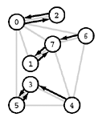
Exemplo

Slide 13
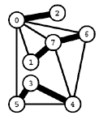
Exemplo

Slide 14
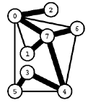
Exemplo

Slide 15
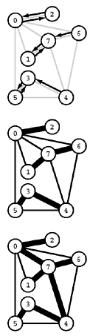
Exemplo

Slide 16
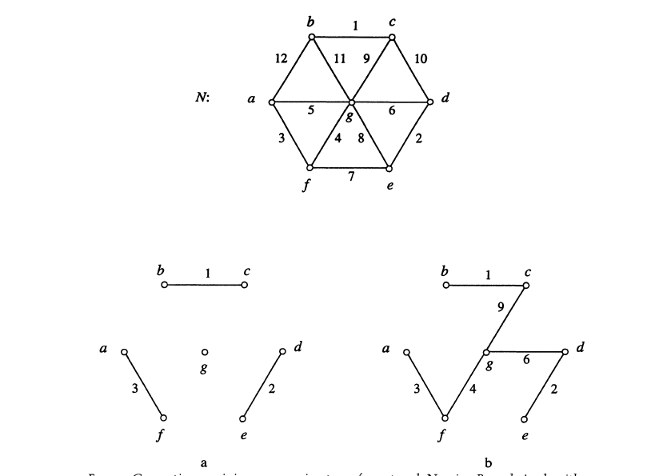
Exemplo
Primeiro passo: Encontrar a franja para encontrar as sub árvores de menor
Caminho.

Slide 17
Exemplo
Sub árvores no grafo.
Grafo montado.

Slide 18
Aplicações
Projetos de redes de telecomunicações:
  Redes de computadores
  Redes de fibra ótica
  Redes de telefonia
  Redes de televisão a cabo
Projetos na área de transportes:
  Rodovias, ferrovias, gasoduto
  Irrigação – “transporte de água”
  Logística (distribuição)
Projetos de redes de distr. de energia

Slide 19
“ Gostaria de lembrar de fatos da minha vida que foram essenciais não apenas para mim pessoalmente, mas principalmente para a matemática e para a geração futura matemática: Antes de cada tarefa séria eu tento encontrar cuidadosamente e respeitosamente uma maneira cumpri-la da melhor maneira, e quando eu encontrar uma solução, eu irei realizá-lo da melhor maneira que eu puder de acordo com a minha melhor sentido e consciência,dentro das minhas possibilidades. Eu considero o sucesso uma conseqüência natural da minha atividade e não lhe atribuo uma importância particular. Eu considero as falhas como sinais da complexidade da vida e eu tiro informações delas. Mas eu nunca estou triste por minhas decisões, porque a cada momento eu agi da melhor forma que pude. ... E talvez apenas porque nenhum de nós sabe que dia vai será nosso último dia, eu tentei deliberadamente, e de acordo com meus poderes, viver intensamente em cada um deles e trabalhar. Da mesma maneira como meus professores viviam - Matyas Lerch, Ladislav Seifert e Eduard Cech - ensinaram-me muito - Eu também sinto o dever de passar a maior parte disso à geração jovem e talentosa. Eles sempre se alinharam com os talentosos e diligentes, que eram seus, e também no meu final, credo(crença): eu te coloco sobre o cavalo, mas você tem que cavalgá-lo por si só. ”

Slide 20
Algoritmo de Boruvka
Matemática Industrial
Docente: Thiago Jabur Bittar
Discentes: José Salviano
Lázaro Antônio
Jorge Alencar
Ludimilla Nakanami
Tatiane Nunes
Edson Amado
“A poesia de tão perfeita, é pura como a matemática.
A matemática de tão simples, é deslumbrante como a poesia.
Deus, um poeta, escrevia suas equações em versos. Era matemático."
-- Albert Einstein

